Slide 1
Очиқ калитлар инфраструктураси (ОКИ). ОКИ компоненталари ва функциялари. Сертификатлар ҳосил қилиш. ОКИ соҳасидаги мавжуд стандартлар.

Slide 2

Ахборот коммуникация тизимларида ахборот хавфсизлигини таъминлаш усуллари
Ахборот коммуникация тизимларида ахборот хавфсизлигини таъминлаш усуллари:
Ахборот хавфсизлигини таъминлашнинг классик усулларини қўллаш
Очиқ калитлар инфраструктурасини қўллаш
симметрик шифрлаш алгоритмлари
хэш-функциялари
- симметрик шифрлаш алгоритмлари
асимметрик шифрлаш алгоритмлари
хэш-функциялари
Электрон рақамли имзо механизми

Slide 3
Очиқ калитлар инфраструктураси
Очиқ калитлар инфраструктураси (ОКИ) – бу имзо очиқ калитининг рақамли сертификатларини ҳосил қилиш, сақлаш, текшириш, ҳаракатдан тўхтатиш, янгилаш ва бекор қилиш учун хизматлар ва сервислар тўпламидир.
ОКИ нинг асосий бошқарув компоненти бўлиб, регистрация органларини рўйхатдан ўтказади ва иш фаолиятини назорат қилади.
ОКИ нинг асосий компонентлари
қуйидагилардир:
Регистрация органи;
Регистрация маркази;
Фойдаланувчилар;
Тармоқ маълумотномаси.
ОКИ нинг компоненти бўлиб, фойдаланувчиларни регистрация қилиш учун мўлжалланган.
Сертификат эгаси ва ОКИ дан фойдаланувчи абонентлардир.
ОКИ компоненти бўлиб, мавжуд ва берилган сертификатлар рўйхати, шунингдек LDAP (HTTP,FTP) протоколидан фойдаланиб фойдаланувчилар орасида бу объектларни тарқатиш мақсадида хизмат қилувчи маълумотномадир.

Slide 4
Очиқ калитлар инфраструктураси сервислари
ОКИ орқали бажариладиган сервислар
Криптографик
сервислар
Сертификатларни
бошқариш сервислари
Қўшимча
сервислар
-Жуфт калитларни
генерация қилиш;
-Рақамли имзони
ҳосил қилиш;
-Рақамли имзони
текшириш.
-Сертификатларни
чиқариш;
-Сертификатлар ва
калитлар амал
циклларини бошқариш;
-Тармоқ маълумотномаси;
-Сертификатларни
архивда сақлаш.
-Регистрация;
-Ахборотларни архивда
сақлаш;
-Калитларни резерв
сақлаш ва қайта
тиклаш;
-Калитларни автоматик
янгилаш;
Калитлар тарихини
бошқариш.

Slide 5
Рақамли имзони ҳосил қилиш
Хабар ёки файл
Рақамли имзо
Бу хужжат муаллиф томонидан яратилган
Хабар хэши
Бу хужжат муаллиф томонидан яратилган
3kJfgf*£$&
Py75c%bn
3kJfgf*£$&
SHA-1
DSA, RSA
Хэшни
генерация
қилиш
Асимметрик
шифрлаш
Бир томонли функция ёрдамида катта хабардан кичик хабарни ҳосил қилиш (хэш)
ёпиқ
Имзо қўйувчининг ёпиқ калити
Имзоланган
хужжат

Slide 6
Рақамли имзони текшириш
Хэшни
генерация
қилиш
Хэш хабар
Бу хужжат муаллиф томонидан яратилган
Py75c%bn
3kJfgf*£$&
Имзоланган хужжат
? Таққослаш ?
Рақамли имзо
Асимметрик
дешифрлаш
отк
Py75c%bn
Муаллиф очиқ калити (сертификатдан)

Slide 7
Хужжатни шифрлаш ва дешифрлаш жараёни
Шифрлаш
Очиқ
матнли
хабар
Симметрик
шифрлаш
Симметрик
Шифрлан-
ган хабар
Қабул қилувчи очиқ ва ёпиқ калитлари сифатида ЭРИ очиқ ва ёпиқ калитлари ишлатилади.
Сеанс калити генерация қилинишида тасодифий ёки псевдотасодифий сонларни генерация қилувчи генераторлардан фойдаланилади.
Таосдифий тарзда
генерация
қилинган симметрик
калит
Сеанс калитини
асимметрик
шифрлаш
Рақамли
конверт
Шифр-ланган хужжат
Қабул қилувчи
очиқ калити
Дешифрлаш
Симметрик
Шифрлан-
ган хабар
Симметрик
дешифрлаш
Очиқ
матнли
хабар
Симметрик шифрлашда ГОСТ 28147-89 алгоритмидан,
Асимметрик шифрлашда
RSA, DSA ва Эл-Гамал алгоритмидан фойдаланилади.
Рақамли конверт қаб.қил ОК орқали шифрланган “сеанс калити” дан иборат
Дешифр-ланган
хужжат
Рақамли
конверт
Сеанс калитини
асимметрик
дешифрлаш
Шифр-ланган хужжат
“Сеанс калити” қабул қилувчи ёпиқ калити орқали дешифрланади
Қаб.қилувчи
ёпиқ калити

Slide 8
Хужжатга имзо қўйиш ва уни текшириш алгоритмлари 1 - блок-схемаси
ДЕШИФРЛАШ
ШИФРЛАШ
А фойд.
Бошлаш
В фойд.
Бошлаш
C, k_{A}^{о}, k_{с2}
М, k_{A}^{ё}, k_{с1}
D_{kc2}(C)=D_{kc2}(E_{kc2}(M’)=
=M’=M ∪P_{i} , ГОСТ 28147-89
h(M), SHA-1
M ∪P_{i}
h(M), SHA-1
(r_{i}; s_{i}) = P_{i ,}
DSA
U(P_{i}; h(M))=u_{i})
DSA
M∪P_{i}=M’
Электрон хужжат
хақиқий
ха
йўқ
Электрон хужжат
хақиқий эмас
E_{Kс1}(M’)=C , ГОСТ 28147-89
Е_{kB}º(k_{c1}), El Gamal
r_{i}=u_{i}
Тамом
Тамом

Slide 9
Хужжатга имзо қўйиш ва уни текшириш алгоритмлари 2 - блок-схемаси
ДЕШИФРЛАШ
ШИФРЛАШ
А фойд.
Бошлаш
В фойд.
Бошлаш
C, k_{о}, k_{с2}
М, ka_{ё,} k_{с1}
D_{kc2}(C)=D_{kc2}(E_{kc2}(M’)=
=M’=M ∪P_{i} , ГОСТ 28147-89
h(M), SHA-1
M ∪P_{i}
h(M), SHA-1
(r_{i}; s_{i}) = P_{i ,}
RSA
U(P_{i}; h(M))=u_{i})
RSA
M∪P_{i}=M’
Электрон хужжат
хақиқий
ха
йўқ
Электрон хужжат
хақиқий эмас
E_{Kс1}(M’)=C , ГОСТ 28147-89
Е_{kB}º(k_{c1}), RSA
r_{i}=u_{i}
Тамом
Тамом

Slide 10
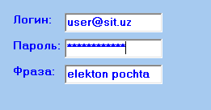


Марказ ходимлари томонидан яратилган электрон почта тизими
Фойдаланувчи ва сервер ўртасида аутентификация жараёни:
L
T=L∪E_{KA}(H(P) ∪F)
P
F
G=E_{KA}(H(F) ∪K_{s})
H(P)
F
G=E_{KA}(H(F) ∪ K_{S})
T₁=E_{Ks}(F)
H(F)
K_{S}
F=F`
T₁=E_{KS}(F)
Ok/No
OK | NO
Фойдаланувчи
Cервер
L – логин
P – парол
F – ихтиёрий ибора
H –хэш-функция
K_{A} – аутентификация калити
K_{S} – сеанс калити
T,T₁ – серверга жўнатилувчи ШТ
G – клиентга жўнатиладиган ШТ

Slide 11

Марказ ходимлари томонидан яратилган электрон почта тизими
Тизимда электрон ахборот алмашинувида хабар махфийлигини таъминлаш
Сервер
База
D_{KS} (E_{KS}(M))
М
E_{KS2}(M)
М
М
E_{KS}(M)
D_{KS2} ((E_{KS2}(M))
М
А Фойдаланувчи
Б Фойдаланувчи

Slide 12





Электрон почта тизимида очиқ калитлар инфрастуктураси
ҲЭПТ
фойдаланувчилари
ҲЭПТ сервер қисми
Регистрация маркази
А фойдаланувчи
Почта хабарлари маълумотлар базаси
интернет
А фойдаланувчи
Криптопровайдер
Аутентификация тизими
А фойдаланувчи
Протоколлаштириш тизими
А фойдаланувчи

Slide 13
Ҳимояланган электрон почта тизими
дастурий таъминоти
Клиент дастурий таъминоти
Маълумотлар базаси
Сервер дастурий таъминоти
Рўйхатга олиш Маркази
дастурий таъминоти

Slide 14
Клиент-сервер ўртасида алмашинувчи маълумотнинг хавфсизлигини таъминлаш
CryptoLibraryUz v1.0 – бу O’z DSt 1105:2006, O’z DSt 1106:2006 и O’z DSt 1092:2005, O’zDSt 1105:2009 (2-алгоритм), O’zDSt 1092:2009 (2-алгоритм), O’zDSt 1106:2009 (2-алгоритм) алгоритмларида амалга оширилган динамик боғланувчи библиотекалар тўпламидир. Дастурий таъминот ўз ичига 4 (тўрт) та алоҳида кўринишдаги библиотекалар (АШД+ХФ, ЭРИ) ни олади.
Миллий стандартлар учун:
void crypt (unsigned char *In, unsigned char *Out, unsigned char *key, unsigned char *keyf, int n);
void decrypt (unsigned char *In, unsigned char *Out, unsigned char *key, unsigned char *keyf, int n);
void hesh (unsigned char *In, unsigned char *Out, unsigned char *key, unsigned char *e, int n)
void gener_key (LINT ss, LINT qq, LINT aa, LINT xx, CString oname, CString yname);
void Imzo (CString y_name, CString hesh, CString ll, CString r, CString s);
void Imzotekshir (CString o_name, CString r, CString s, CString hesh, CString u);

Slide 15
Клиент-сервер ўртасида алмашинувчи маълумотнинг хавфсизлигини таъминлаш
ГОСТ/ГОСТ Р серияларидаги стандартлар учун:
void Gost28147PZEncrypt64bitBlock(unsigned long* TwoBlocksBy32Bit, unsigned long* GostKey256Bit,unsigned char GOST_S[8][16])
void Gost28147PZDecrypt64bitBlock(unsigned long* TwoBlocksBy32Bit, unsigned long* GostKey256Bit,unsigned char GOST_S[8][16])
void Gost341194Hash(unsigned char* s,int n,unsigned char* h)

Slide 16
Яратилган маълумотлар базасидаги мавжуд
жадваллар ва уларнинг ўзаро боғланиш схемаси
Table_Cert
Рўйхатга олинган сертификатларни сақлаш жадвали
Table_User
Сертификат эгасининг анкета маълумотларини сақлаш жадвали
Table_XAT
Тизимда мавжуд барча хатларни сақлаш жадвали

Slide 17
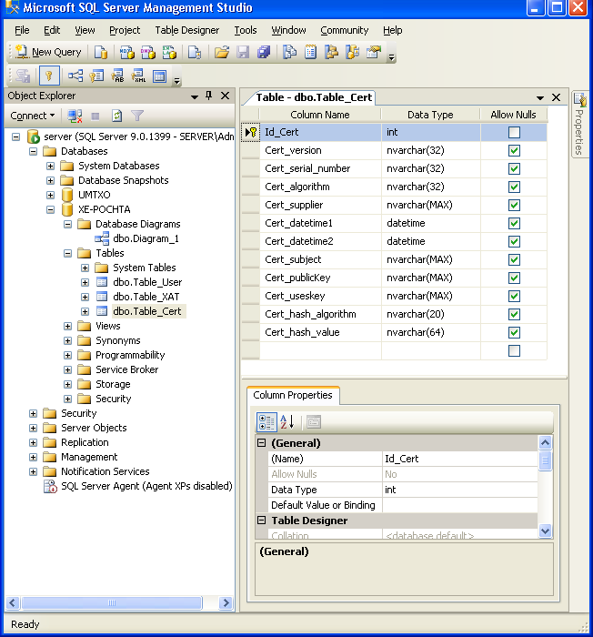
Рўйхатга олинган сертификатларни сақлаш жадвали
сертификат жадвалдаги тартиб рақами;
сертификат версияси;
сертификат сериал рақами;
фойдаланилган ЭРИ алгоритми;
сертификат ким тамонидан берилганлиги ҳақида маълумот (ташкилот номи, адреси, ...)
сертификатнинг амал қилиш муддати: қайси вақтдан бошлаб қайси вақтгача ;
сертификат ким учун берилди: (ФИШ, ташкилот номи, ...)
ЭРИ алгоритми очиқ калити;
калитдан фойдаланиш ҳақида маълумот: (ЭРИ ва шифрлаш алгоритмларида)
фойдаланилган хэш алгоритми;
хэш қиймати.

Slide 18
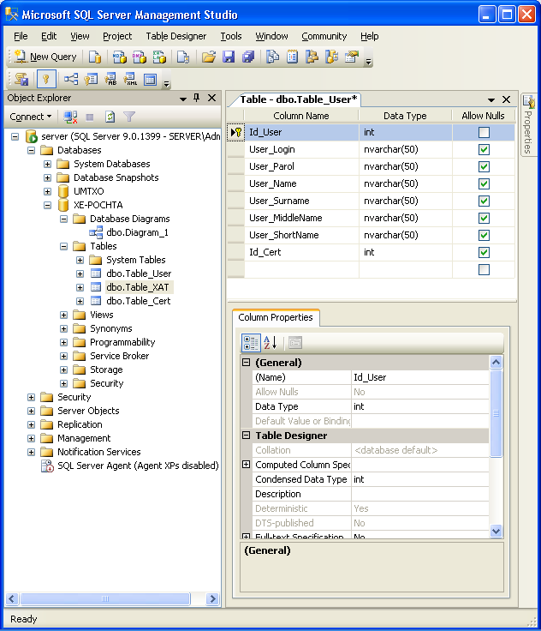
Сертификат эгасининг анкета маълумотларини сақлаш жадвали
жадвалдаги тартиб рақами;
номи (логини);
пароли;
Исми;
Фамилияси;
Шарифи;
Қисқартмаси (И.Ш.Фамилия).
Сертификат тартиб рақами.

Slide 19
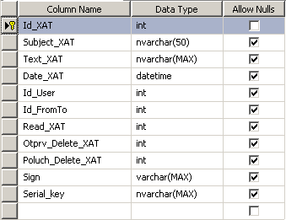
Тизимда мавжуд барча хатларни сақлаш жадвали
жадвалдаги тартиб номери;
мавзуси;
матни;
яратилган сана ва вақти;
юборувчининг тартиб рақами;
қабул қилувчининг тартиб рақами;
қабул қилувчи ўқиган ёки ўқимаганлигини билдирувчи катталик “0” – ўқилган; “1” – ўқилмаган.
юборувчи ўчирган ёки ўчирмаганлигини билдирувчи катталик “ 1 ” – ўчирилмаган; “ 0 ” – ўчирилган (корзинка мавжуд); “-1” – мутлоқ ўчирилган.
қабул қилувчи ўчирган ёки ўчирмаганлигини билдирувчи катталик;
бириктирилган файл.

Slide 20
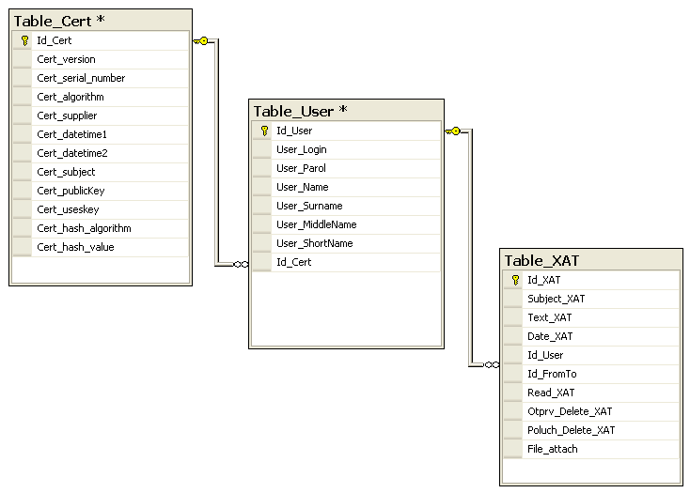
Microsoft SQL Server 2005 тизимида яратилган жадвалларнинг боғланиш диаграммаси

Slide 21
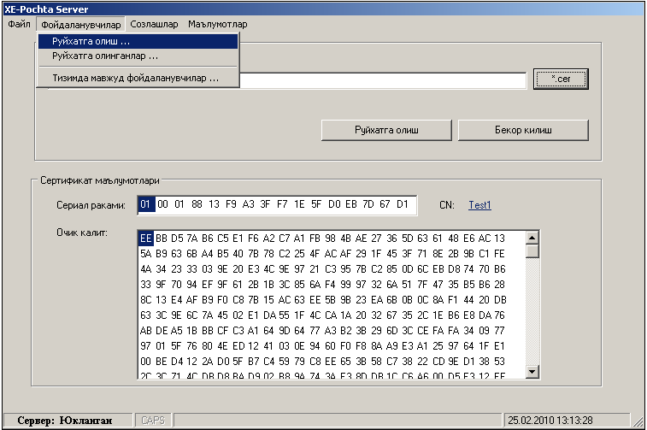
ҲЭПТ сервер қисмининг рўйхатга олиш ойнаси

Slide 22
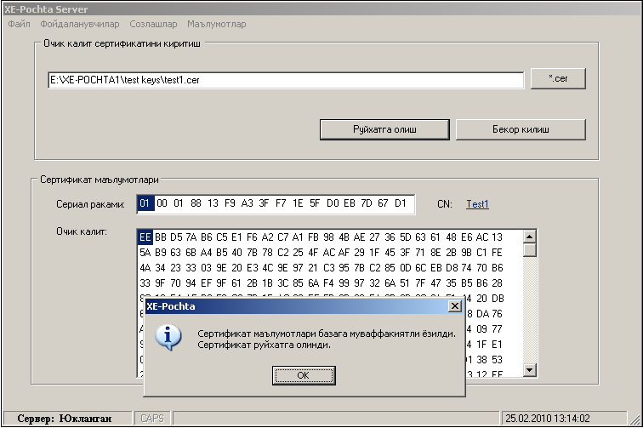
ҲЭПТ дастурий таъминоти сервер қисми интерфейси

Slide 23
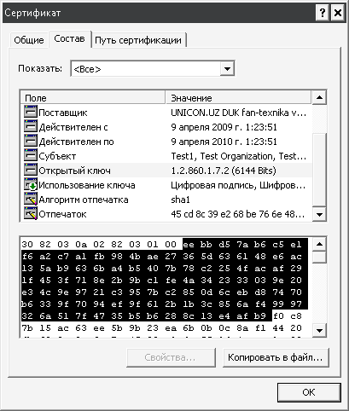
X.509 сертификатининг кўриниши

Slide 24


Сервер томонидан сертификатни базада рўйҳатга олиниши

Slide 25
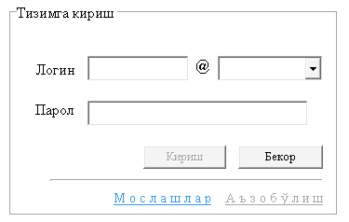
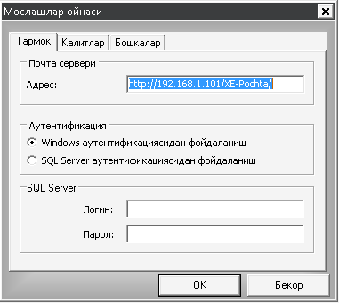
ҲЭПТ дастурий таъминоти клиент қисми интерфейси

Slide 26
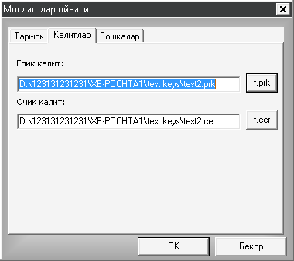
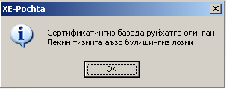
ҲЭПТ дастурий таъминоти клиент қисми интерфейси

Slide 27
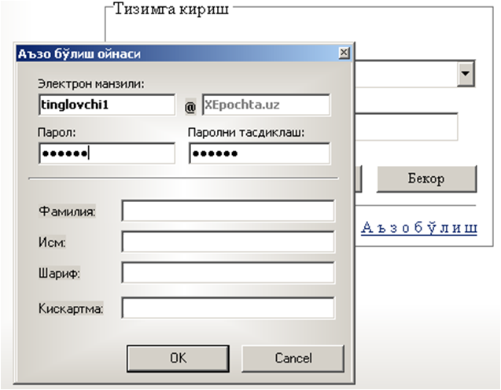
ҲЭПТ дастурий таъминоти клиент қисми интерфейси

Slide 28
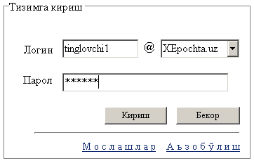
ҲЭПТ дастурий таъминоти клиент қисми интерфейси

Slide 29
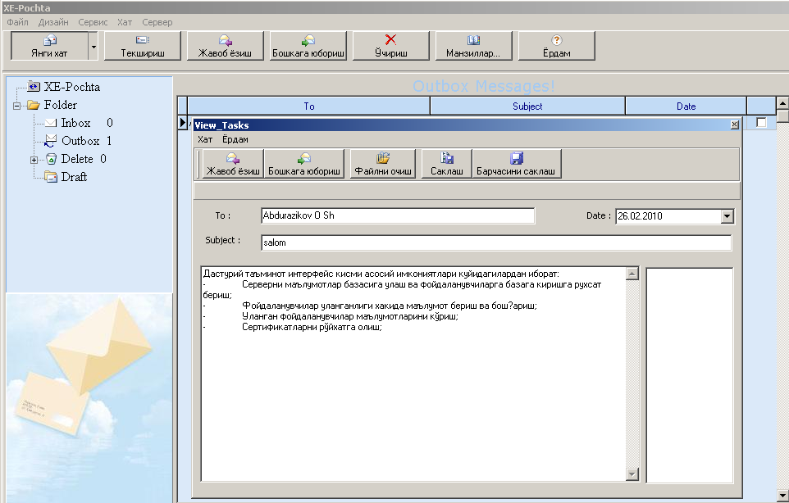
ҲЭПТ дастурий таъминоти клиент қисми интерфейси

Slide 30
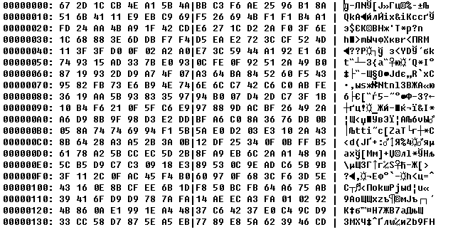
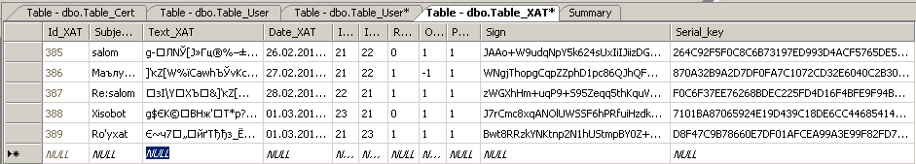
ҲЭПТ дастурий таъминоти клиент қисми интерфейси

Slide 31
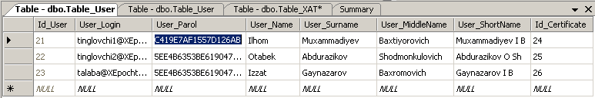
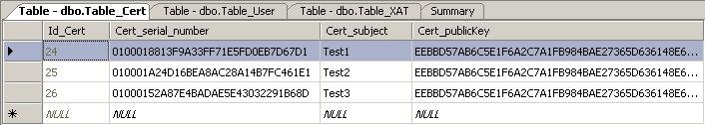
Маълумотлар базаси
Table_User жадвалининг кўриниши
Table_Cert жадвалининг кўриниши

